Slide 1
Zeitstrahl zur Kreisgeschichte
| 1816 – 2016 |

Slide 2
1800
1820
1840
1860
1880
1900
1920
1940
1960
1980
2000
2016
Zeitstrahl von 1816 bis 2016

Slide 3
1840
1860
1880
1900
1920
1940
1960
1980
2000
2016
1816
1820
Betrachtungszeitraum von
1816 bis 1820

Slide 4
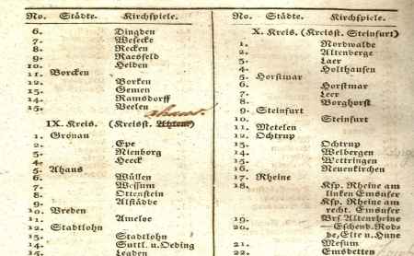
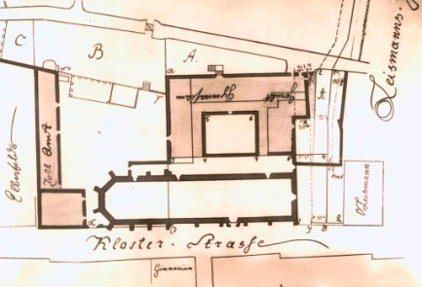
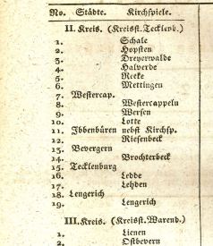
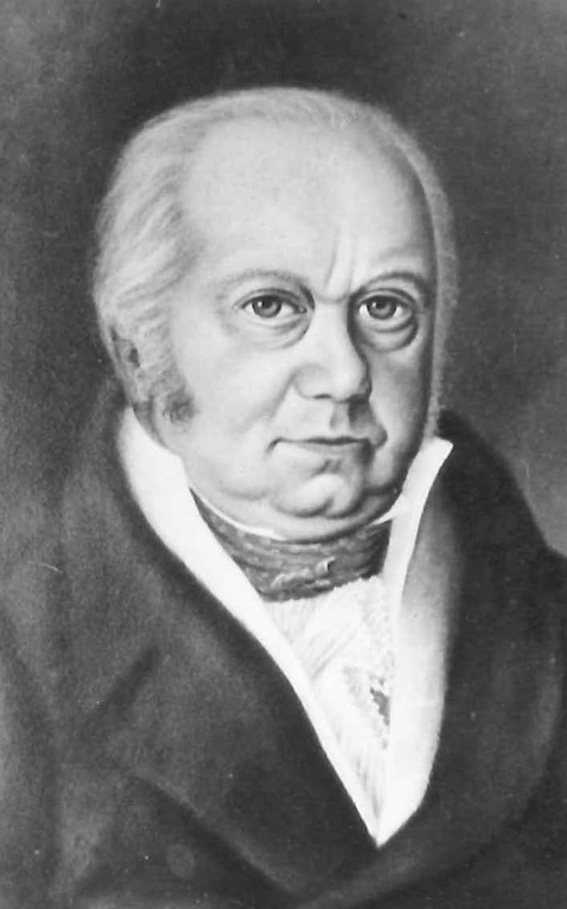
Zeitraum von 1816 bis 1820
1804 Napoleon
krönt sich selbst
zum Kaiser
1813 Völker-
schlacht bei Leipzig
1817 Wartburg-
fest
1800
1810
1820
1806 Ende des
Heil. Röm. Reiches
1815 Wiener
Kongress; Gründ-
ung des deutschen
Bundes
I
©Kreis Steinfurt
1818
Amt Tecklenburg
Tecklenburg, Leeden und Ledde werden zum Amt Tecklenburg, das Kreisge-richt kommt ebenso nach Tecklenburg.
©Kreis Steinfurt
©Kreis Steinfurt
1818
Hauptzollamt in Rheine
Von der Regierung in Mün-ster wird in Rheine ein Hauptzollamt eingerichtet. Es ist zuständig für die Erhebung aller Verbrauchs-steuern und Zölle an der Grenze zum Königreich Hannover und zu den Niederlanden.
1816
Bildung der Landkreise
Einrichtung des Landkreis Steinfurt. Die Restgrafschaft Tecklenburg und Obergraf-schaft Lingen mit Amt Be-vergern (Ladbergen bis 1832 zu Münster, Lienen bis 1857 zu Warendorf) bilden den Landkreis Tecklenburg.
1816
Erster Landrat Mauve
Ibbenbüren wird 1816 (bis 1821) erste Kreisstadt des Landkreises Tecklen-burg. Landrat wird Carl Friedrich Mauve.

Slide 5
1840
1860
1880
1900
1920
1940
1960
1980
2000
2016
1820
1830
Betrachtungszeitraum von
1820 bis 1830

Slide 6
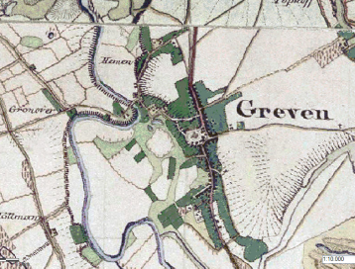
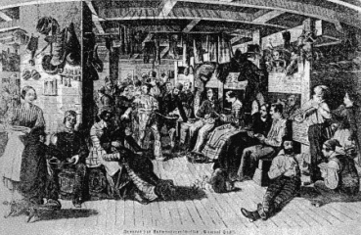
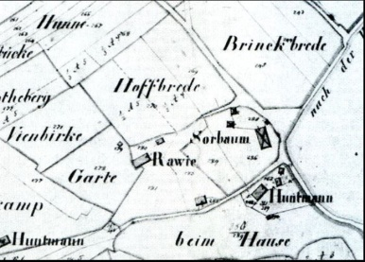
Zeitraum von 1820 bis 1830
1821 Napoleon
Bonaparte stirbt
auf St. Helena
1827 Ludwig van
Beethoven stirbt
1830 Julirevolution
in Paris
1820
1825
1830
1821-1829
Griechische
Revolution
I
Schiffbarkeit der Ems
Auswanderungswelle
Erhebung Grundsteuer
1820
©Kreis Steinfurt
©Kreis Steinfurt
1830
Vertrag zwischen Hannover und Preußen über die Schiffbarmachung der Ems von Rheine bis Greven. Hierbei wurde auch der Bau einer Stauschleuse in Bentlage und die Anlage des Ems-Seitenkanals vereinbart.
©Kreis Steinfurt
Auswanderung beginnt in großem Umfang, im Teck-lenburger Land liegen die Auswandererzahlen weit
über dem Durchschnitt im
Deutschen Reich.
Beginn der Aufnahme des Urkatasters zur Erhebung
der Grundsteuer.
1828

Slide 7
1800
1820
1860
1880
1900
1920
1940
1960
1980
2000
2016
1830
1840
Betrachtungszeitraum von
1830 bis 1840

Slide 8
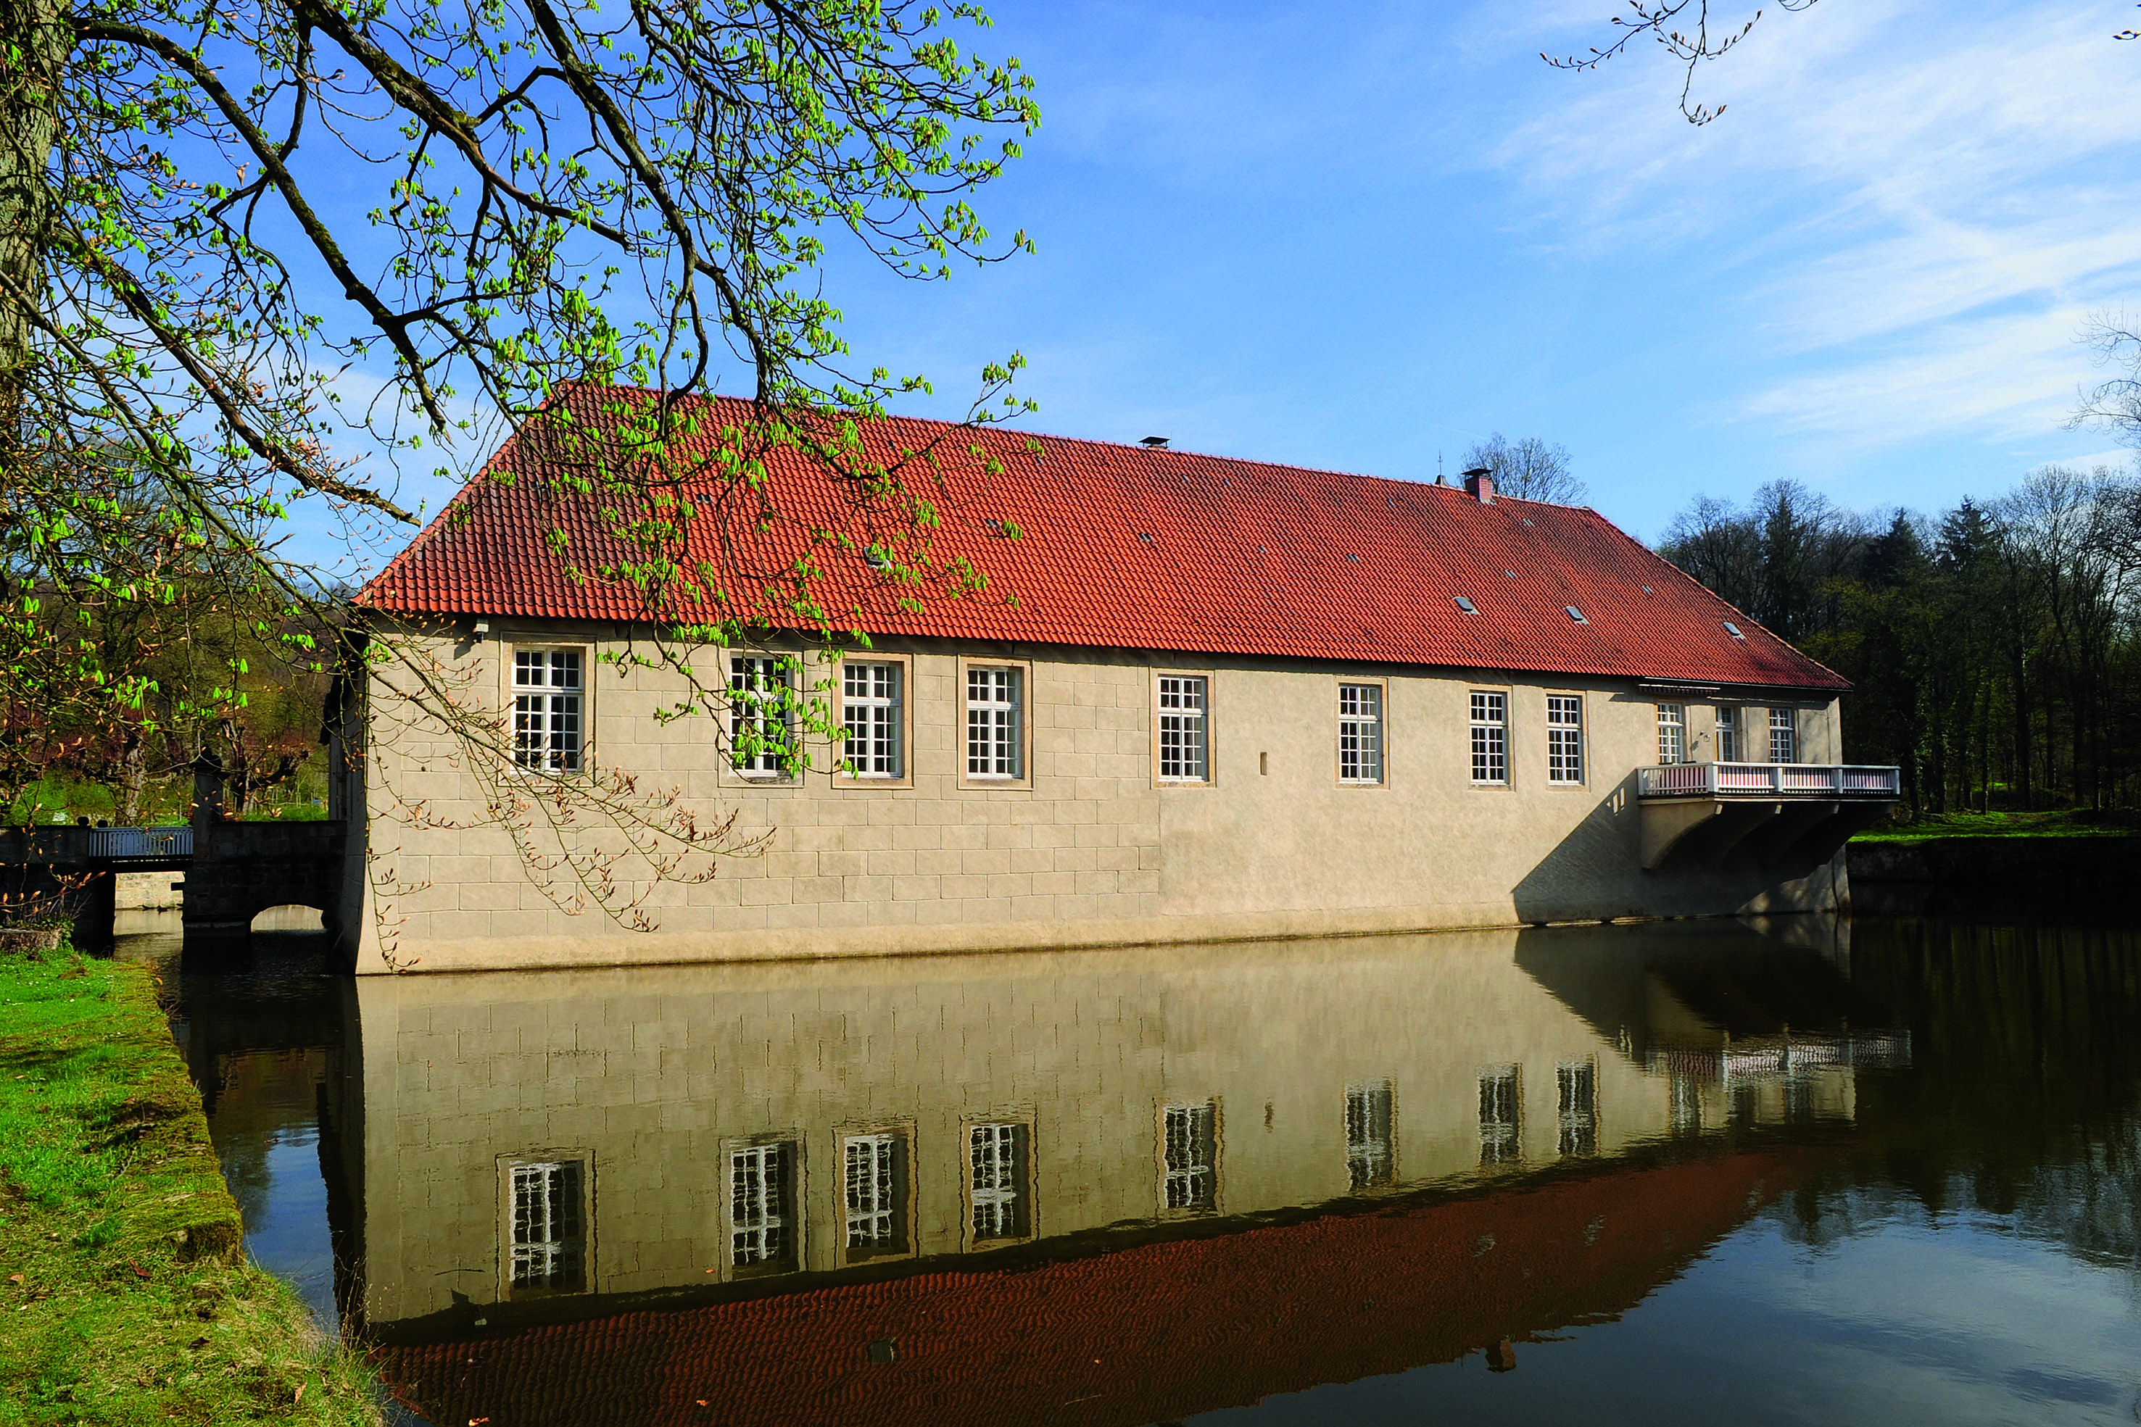
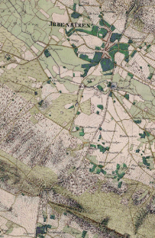
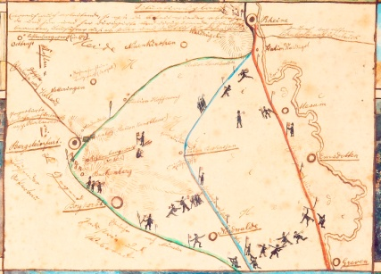
Zeitraum von 1830 bis 1840
1831 Sklavenauf-
stand in Virgina
unter Nat Turner
1835 Eisenbahn
Nürnberg-Fürth
1838 Oliver Twist
von Ch. Dickens
wird veröffentlicht
1830
1835
1840
1832 Hambacher
Fest
1836 Der Bund der
Gerechten wird
gegründet
I
Neuer Typ von
Emspünten wird entwickelt
Geburt Friedrich
von Bodelschwingh
1840
Der neue Schiffstyp ist leicht gebaut und sehr flach. Er ist aber nicht seetüchtig und kann sich nicht durchsetzen.
©Kreis Steinfurt
Der Gemeinderat stimmt gegen die Anlage der Chaussee Münster-Ibbenbüren
1831
©Kreis Steinfurt
1835
Erste öffentliche Diskussionen über eine Eisenbahnlinie zwischen Rheine und Amsterdam.
©Kreis Steinfurt
Am 06.03. wird Marck Friedrich von Bodel-schwingh geboren. Sein Vater Ernst wird Regierungspräsident in Trier und Finanz- und Innenminister in Berlin.
1836
Der Gemeinderat stimmt gegen die Anlage der Chaussee Münster-Ibbenbüren, weil er befürchtet, dass durch die neue Straße die Saerbecker Einwohner Einbußen beim Kohlentransport hinnehmen müssten.

Slide 9
1800
1820
1860
1880
1900
1920
1940
1960
1980
2000
2016
1840
1850
Betrachtungszeitraum von
1840 bis 1850

Slide 10
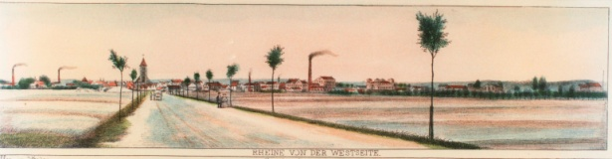
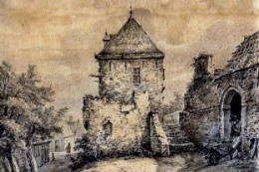
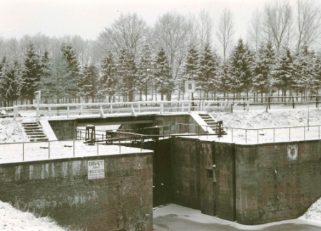
Zeitraum von 1840 bis 1850
1848 Veröffentlichung
des kommunistischen Manifest, (Marx, Engels)
1840
1845
1850
1848/49 Deutsche
Revolution
Grevener Werft
I
1847
Die erste Fahrt endet allerdings in einem Fiasko. Das Schiff lief im Flachwas-ser bei Emsdetten auf eine Sandbank. Dort setzte es sich derart fest, dass es nicht einmal mehr mit mehreren Zugpferden befreit werden konnte.
©Kreis Steinfurt
Fertigstellung der Chaus-see zwischen Ibbenbüren und Rheine (spätere B 65) und weiter über Neuen-kirchen nach Steinfurt.
1849
Eröffnung des Emskanals und der neuen Schleusenanlage in Bentlage.
©Kreis Steinfurt
Die inneren Stadttore werden abgebrochen
1841
Verbindungsstraße Münster-Holland
©Kreis Steinfurt
1841
Fertigstellung des Teilstückes der Ver-bindungsstraße von Münster nach Holland im Bereich Altenberge bis Burgsteinfurt.
Die Tore behinderten den Wagenverkehr in die Innenstadt von Steinfurt. Bis 1855 sind alle Tore verschwunden.
Wiederaufforstung des Teutoburger Waldes
Überwiegend Kiefern und Buchen.
1842
1846

Slide 11
1800
1820
1840
1880
1900
1920
1940
1960
1980
2000
2016
1850
1860
Betrachtungszeitraum von
1850 bis 1860

Slide 12
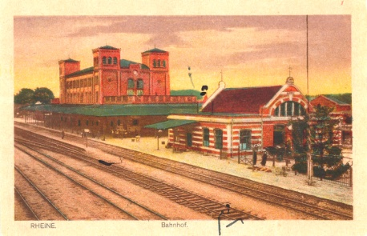
Zeitraum von 1850 bis 1860
1850 Beendigung
des Schleswig-
Holsteinischen
Kriegs
1856 Pariser
Frieden
1850
1855
1860
1857-1859
erste Weltwirtschafts-
krise
1853 Krimkrieg
I
Erste gepflasterte Kunststraße auf Kreisgebiet
1853
Die Trasse verband Rheine mit Ibbenbüren.
Eröffnung der Eisenbahnlinie Münster-Rheine
1856
Beginn Steinkohle-, Metall und Kalkindustrie
©Kreis Steinfurt
Die Zollgrenze zum Königreich Hannover fällt weg.
Durch den Bau der Bahnstrecke entwickelt sich Emsdetten zu einem begehrten Industriestand-ort.
©Kreis Steinfurt
1850
1854
1856
Eröffnung der Eisenbahn-linie Münster-Rheine. Er-öffnung der Strecke Münster-Greven und Osnabrück-Ibbenbüren-Rheine-Bentheim-Oldenzaal.
Steinkohleindustrie in Ibbenbüren, Metall- und Kalkindustrie in Lengerich werden aufgebaut, neue Arbeitsplätze in der Um-gebung entstehen.
Mit Hannovers Beitritt zum Deutschen Zollverein wur-de die Zollgrenze zum preußischen Kreis Steinfurt nichtig.

Slide 13
1800
1820
1840
1880
1900
1920
1940
1960
1980
2000
2016
1860
1870
Betrachtungszeitraum von
1860 bis 1870

Slide 14
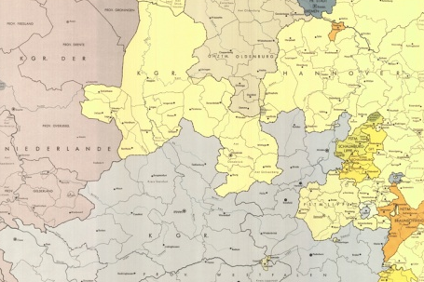
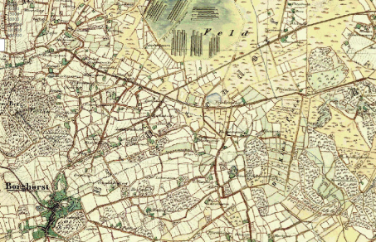
Zeitraum von 1860 bis 1870
1860 Gründung des
Königreichs Italien
1864 Deutsch-
Dänischer Krieg
1866 Deutscher
Krieg zwischen
Österreich und
Preußen
1860
1865
1870
1863 Gründung des
ADAV
1866 Gründung des
Norddeutschen
Bundes
I
Eröffnung der Bahnstrecke Rheine-Salzbergen-Almelo mit Verbindungen nach Utrecht und Amsterdam
1865
Hannover wird preußisch
Baubeginn der Eisenbahn Osnabrück-Münster.
1866
©Kreis Steinfurt
1869
Bereits 1836 war über eine Bahnverbindung nach Am-sterdam öffentlich dis-kutiert worden.
Fertigstellung der Chaus-see Emsdetten-Borghorst.
©Kreis Steinfurt
Mit der Annexion Han-novers durch Preußen fiel die Staatsgrenze entlang des preußischen Kreises Steinfurt weg.
1864

Slide 15
1800
1820
1840
1860
1900
1920
1940
1960
1980
2000
2016
1870
1880
Betrachtungszeitraum von
1870 bis 1880

Slide 16
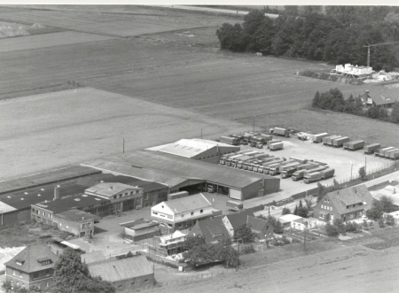
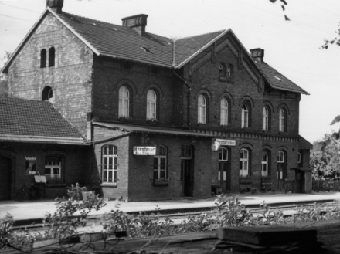
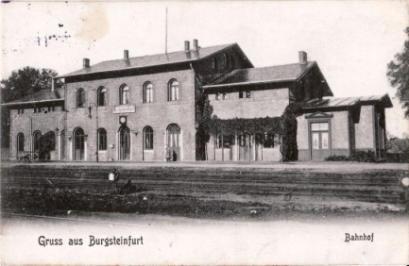
Zeitraum von 1870 bis 1880
1870-1871 Deutsch-
Französischer Krieg
1875 Zusammen-
schließung zur SAP
1870
1871 Gründung des
Deutschen Reichs
1875
1878 Unabhängig-
keit Bulgariens
1880
1873 Das Dreikaiser-
abkommen
I
Gründung eines Transportunternehmens mit Pferdefuhrwerken
1873
©Kreis Steinfurt
Einweihung der Bahn-strecke Münster-Burg-steinfurt-Gronau-Enschede.
©Kreis Steinfurt
Eröffnung der Bahn-verbindung Rheine-Coes-feld.
©Kreis Steinfurt
Aus der Gründung des Johan Joseph Fiege wird später eine der größten Speditionen der Bundes-republik.
1875
1879

Slide 17
1800
1820
1840
1860
1900
1920
1940
1960
1980
2000
2016
1880
1890
Betrachtungszeitraum von
1880 bis 1890

Slide 18
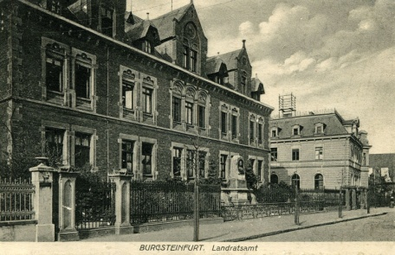
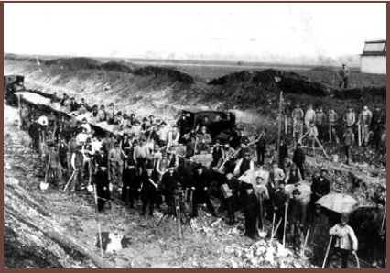
Zeitraum von 1880 bis 1890
1881-1889 Einführ-
ung der Bismarck-
schen Sozialgesetze
1880
1885
1890
1882 Zweibund
Wird durch Beitritt
Italiens zum
Dreibund
I
Errichtung des Bahn-Güterschuppens in Greven (Baudenkmal, Abriss 2000).
1885
Bezug des neuen Landratsamtes in der Stadt Burgsteinfurt
Einweihung eines neuen Landrats-amtsgebäudes in Burgsteinfurt. Das Gebäude lag an der Bahnhofstraße.
©Kreis Steinfurt
Publikation des Gesetzes zum Bau des Dortmund-Ems-Kanals.
©Kreis Steinfurt
1889
1886

Slide 19
1800
1820
1840
1860
1880
1920
1940
1960
1980
2000
2016
1890
1900
Betrachtungszeitraum von
1890 bis 1900

Slide 20
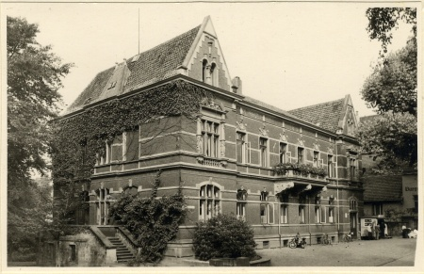
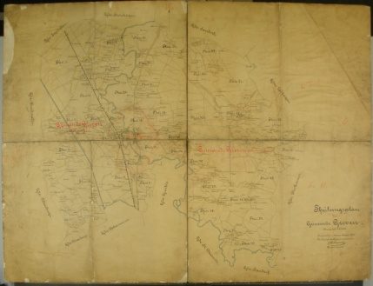
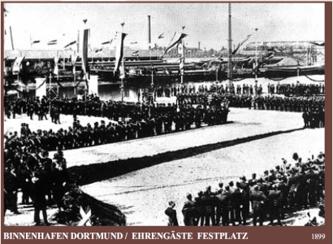
Zeitraum von 1890 bis 1900
1890 Otto von
Bismarck wird zum
Rücktritt
gezwungen
1898 Deutsch-
Britisches Flotten-
wettrüsten
1890
1895
1900
1899 Zweiter
Burenkrieg
I
Gründung der Gemeinde Hörstel
Eröffnung der Privatbahn Borken-Burgsteinfurt.
1896
1900
Die Gemeinde Hörstel wird aus den Riesenbecker Bauernschaften Hörstel, Gravenhorst, Ostenwalde und Uthuisen zusammen-geschlossen.
Ausbau der Landstraße Rheine-Mesum zur Chaus-see.
Bezug des neuen Landrats-amtes in der Stadt Tecklen-burg.
©Kreis Steinfurt
1897
1891
©Kreis Steinfurt
Dreiteilung der Gemeinde Greven in die Gemeinden Greven-Dorf, Greven rechts der Ems und Gre-ven links der Ems.
Eröffnung des Dortmund-Ems-Kanals.
©Kreis Steinfurt
1894
Beginn der Bauarbeiten am Dortmund-Ems-Kanal.
1899
1892

Slide 21
1800
1820
1840
1860
1880
1920
1940
1960
1980
2000
2016
1900
1910
Betrachtungszeitraum von
1900 bis 1910

Slide 22
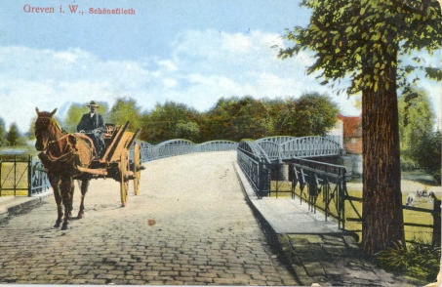
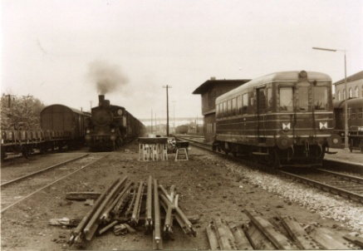
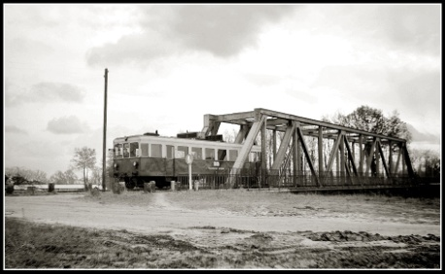
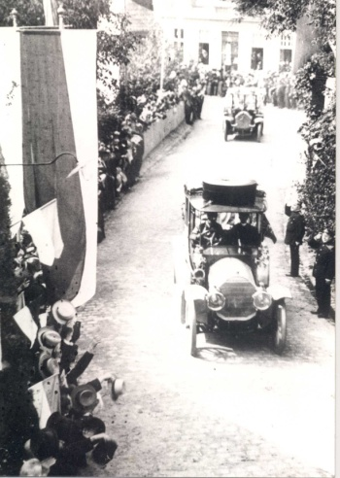
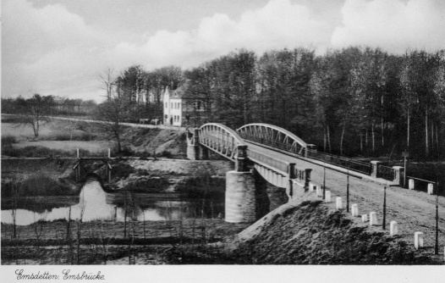
Zeitraum von 1900 bis 1910
1903/1904
Britischer Tibet-
feldzug
1905 Russische
Revolution
1900
1904 Kinderschutz-
gesetzt tritt in Kraft
1905
1910
1907 Bauern-
aufstand in
Rumänien
1904 Wiederwahl
Von Theodore
Roosevelt
I
Kaiserbesuch
1907
Kein Bußgeld mehr
Eröffnung der Westfälischen Nordbahn
31.08. Kaiserbesuch, 200 Jahre gehört Tecklenburg zu Preußen; er war auf dem Wege zum Manöver und zur Gründung der „Westf. Wilhelms-Universität“ in Münster.
Eröffnung der Tecklenburger Nordbahn
An der Emsbrücke Schöneflieht wird kein Bußgeld mehr erhoben.
©Kreis Steinfurt
Der Bahnbetrieb wird 1972 eingestellt.
©Kreis Steinfurt
©Kreis Steinfurt
1901
1902
Eröffnung der Kleinbahnstrecke Piesberg-Rheine.
1905
©Kreis Steinfurt
1907 Die Emsbrücke bei Bisping-Waldesruh
Eröffnung der Teutoburger Waldeisenbahn
Fertigstellung der Chaussee von Rheine nach Dreierwalde
17.01.1902 Einstellung der Postkutsche.
1901
1904
Es war die erste Brücke zwischen Rheine und Greven. Vorher waren die einzigen Verbindungswege die Fähren Schipp-hummert, Löbke, Kloppenborg und Kortmann gewesen.
©Kreis Steinfurt

Slide 23
1800
1820
1840
1860
1880
1900
1940
1960
1980
2000
2016
1910
1920
Betrachtungszeitraum von
1910 bis 1920

Slide 24
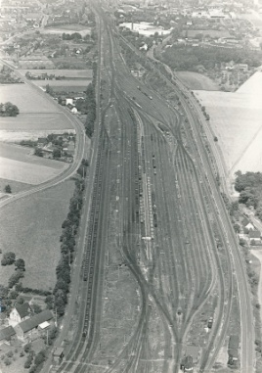
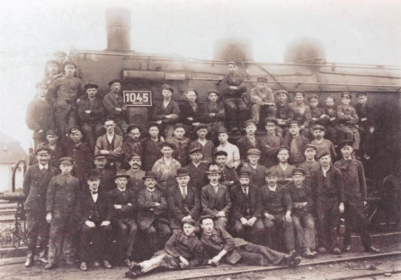
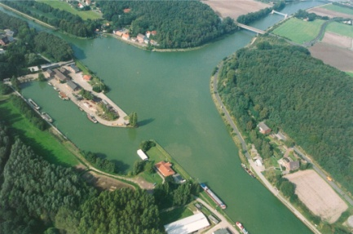
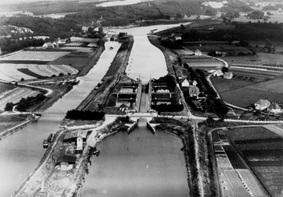
Zeitraum von 1910 bis 1920
1910 Der erste
Frauentag
1914-1918
Sarajevo-Attentat
Beginn Julikrise
Erster Weltkrieg
1918 Deutsches
Kaiserreich wird
gestürzt
1910
1912 Jungfernfahrt
und Untergang der
Titanic
1915
1920
1912/1913
Balkankriege
1917 Oktober-
revolution in
Russland
1919 Spartakus-
aufstand
I
Bau von Überlandstromleitungen
Bau eines elektrischen Überlandnetzes und Anschluss der Kreisstadt Tecklenburg.
1912
Baubeginn des Rangier- und Verschiebebahnhofs Rheine
©Kreis Steinfurt
Fertigstellung des Mittellandkanals von Bergeshövede bis zur Weser
©Kreis Steinfurt
©Kreis Steinfurt
1915
1918
Baubeginn des neuen Rangierbahnhofs Rheine
Kriegsbedingt erst 1919 fertiggestellt.
1911
Fertigstellung der großen Bevergerner Schleuse im „Nassen Dreieck“
©Kreis Steinfurt
Eröffnung des Mittel-landkanals von Berges-hövede bis Minden.
1914

Slide 25
1800
1820
1840
1860
1880
1900
1940
1960
1980
2000
2016
1920
1930
Betrachtungszeitraum von
1920 bis 1930

Slide 26
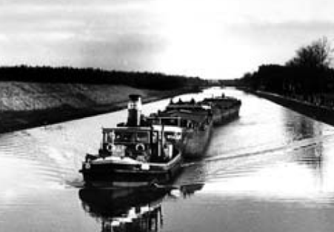
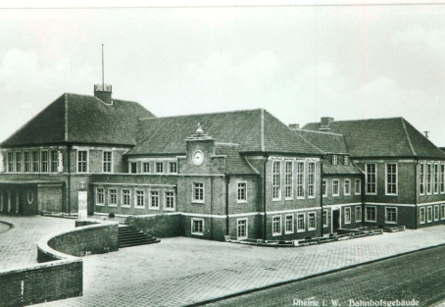
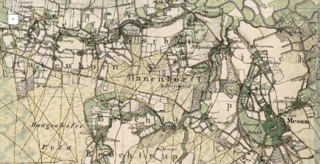
Zeitraum von 1920 bis 1930
1920 Die Goldenen
Zwanziger
1921 NSDAP wird
Gegründet; Aufstieg
Hitlers beginnt
1920
1925
1930
1920 Friedensvertrag
von Versailles tritt
in Kraft
1929 Welt-
wirtschaftskrise
I
Inflation im Kreis
1923
Inflation in Deutschland und in den Landkreisen. Wegen Kohlenmangel stellt die TWE den Fahrbetrieb ein.
©Kreis Steinfurt
Beginn der Ausbauarbeiten des Dortmund-Ems-Kanals für 1000-Tonnen-Schiffe
©Kreis Steinfurt
©Kreis Steinfurt
Bau der Chaussee Catenhorn-Hauenhorst-Mesum
1922
Inbetriebnahme des noch heute bestehenden Bahnhofsgebäudes
Teile Saerbecks (Kreis Münster) kommen zu Hembergen (Kreis Steinfurt)
1928
1929
1927
Der Ausbau erfolgte auch in Greven.

Slide 27
1800
1820
1840
1860
1880
1900
1920
1960
1980
2000
2016
1930
1940
Betrachtungszeitraum von
1930 bis 1940

Slide 28
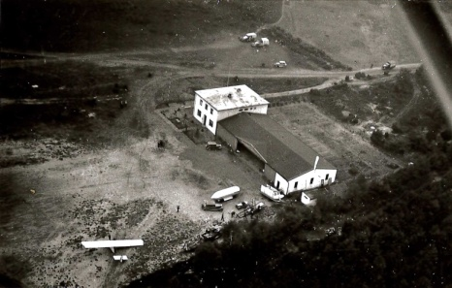
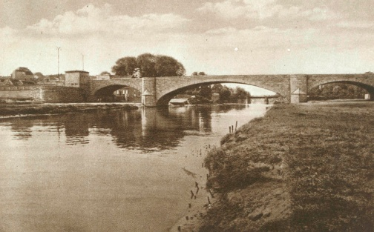
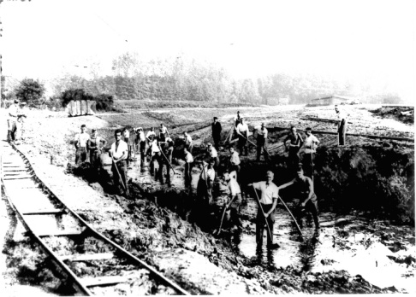
Zeitraum von 1930 bis 1940
1933 Macht-
übernahme der
NSDAP
1938 Otto Hahn
entdeckt die
Kernspaltung
1930
1935
1940
Bis 1935 Welt-
wirtschaftskrise,
Massenarbeitslosig-
keit
1939 Beginn des
Zweiten Weltkriegs
I
Emsdetten erhält Stadtrechte
1938
Emsdetten hat zu dieser Zeit 17.000 Einwohner.
Die Luftfahrtvereinigung Greven wird gegründet
©Kreis Steinfurt
Fertigstellung der Ludgerusbrücke als zweiter Straßenbrücke über die Ems
©Kreis Steinfurt
1931
Chaussee zwischen Saerbeck und Münster wird zur Reichsstraße erhoben
1930
Emsschleife in Greven durchstochen
1937
©Kreis Steinfurt
1934
Baubeginn war in Rheine im Jahr 1929.
Ein Heidegebiet wird als Fluggelände angekauft. Auf dem Areal befindet sich heute der Flughafen Münster/Osnabrück.
Durch den Durchstich verkürzt sich der Emslauf um 1100 m.

Slide 29
1800
1820
1840
1860
1880
1900
1920
1960
1980
2000
2016
1940
1950
Betrachtungszeitraum von
1940 bis 1950

Slide 30
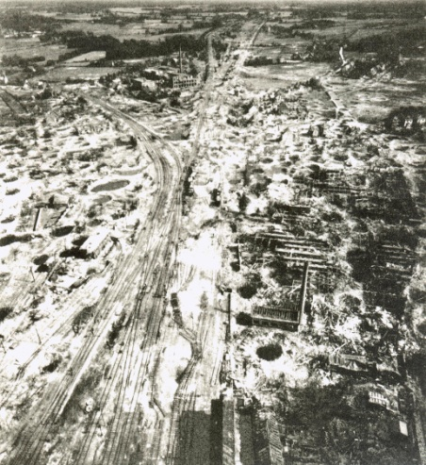
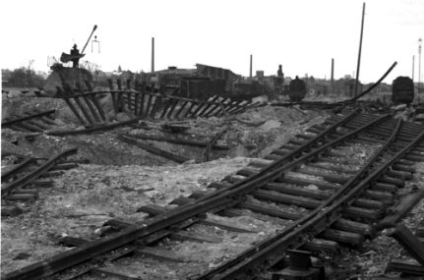
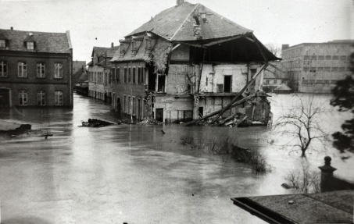
Zeitraum von 1940 bis 1950
1947-1989 Beginn
des kalten Krieges
Bis 1945 Zweiter
Weltkrieg
1941-1945
Holocaust
1940
1945
1949 Gründung der
DDR und der
Bundesrepublik
1950
Ab 1945
Nachkriegszeit
I
Sprengung der Emsbrücke bei Sinnigen
Einrichtung eines Schifferkinderheimes
1945
1949
Unweit des „Nassen Dreiecks“ entsteht ein Internat für 75 Kinder von Schifferfamilien.
1945 wurde die Brücke über die Ems zwischen Emsdetten und Sinnigen noch von der Wehrmacht gesprengt, danach gab es eine provisorische Brücke, die die Engländer gebaut haben. Später wurde dann das jetzige Brückenbau-werk gebaut.
Einmarsch der Alliierten
Im Februar 1946 führt die Ems den höchsten Wasserstand seit Menschengedenken und zerstört große Teile Rheines.
©Kreis Steinfurt
1945
Ostermontag rollen von Brochterbeck und Ladbergen und Lengerich aus die Truppen der Alliierten auf Tecklenburg zu.
Bombardierung des Bahnknotenpunktes Rheine
©Kreis Steinfurt
1942
©Kreis Steinfurt
1946

Slide 31
1800
1820
1840
1860
1880
1900
1920
1940
1980
2000
2016
1950
1960
Betrachtungszeitraum von
1950 bis 1960

Slide 32
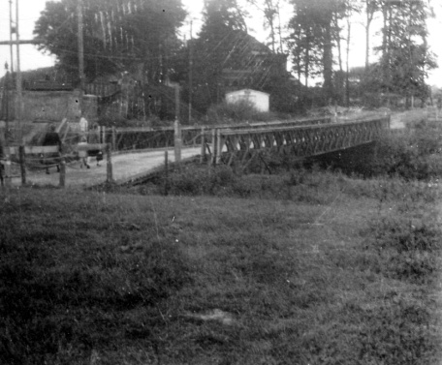
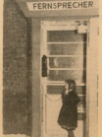
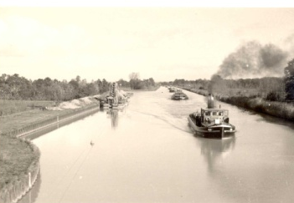
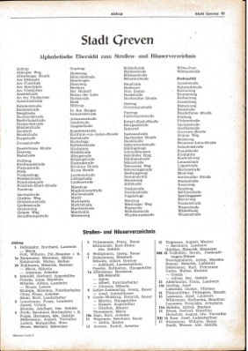
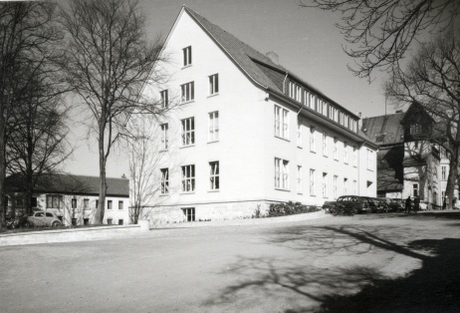
Zeitraum von 1950 bis 1960
Ab 1950
Weltwirtschafts-
wunder
Bis 1955
Wiederaufbau
1957 Beginn der
Europäischen
Einigung
1950
1955
1960
1950-1953
Stellvertreterkriege
des Kalten Kriegs;
Koreakrieg
Bis 1956
Diskussionen über Wiederbewaffnung
Deutschlands
I
Erster Telefonanruf in der Stadt
1953
Lisbeth Lake, Frau des Telegrafenleitungsaufsehers, tätigt das erste Telefonat in einer öffentlichen Fernsprech-zelle.
1959
©Kreis Steinfurt
©Kreis Steinfurt
Neubau Kreisverwaltung Tecklenburg
Neubau der im Krieg zerstörten Emsbrücke zwischen Elte und Mesum
©Kreis Steinfurt
Freigabe des Dortmund-Ems-Kanals für das 1000-Tonnen-Schiff im gesamten Kanalverlauf.
1950
Straßennamen für Reckenfeld
1954
Amtsverband Greven wird aufgelöst
©Kreis Steinfurt
1954
Am 7. Dezember 1950 wird die Brücke für den Verkehr freigegeben. Ab 1946 wurde die Verbindung mit einer provisorischen Brücke sicher-gestellt.
1951
In der seit 25 Jahren bestehenden Siedlung werden erstmals Straßenbezeichnun-gen vergeben.
Das Amt Greven wird aufgelöst und die Verwaltungsgemein-schaft der Stadt Greven mit der Gemeinde Gimbte begründet.
©Kreis Steinfurt

Slide 33
1800
1820
1840
1860
1880
1900
1920
1940
1980
2000
2016
1960
1970
Betrachtungszeitraum von
1960 bis 1970

Slide 34
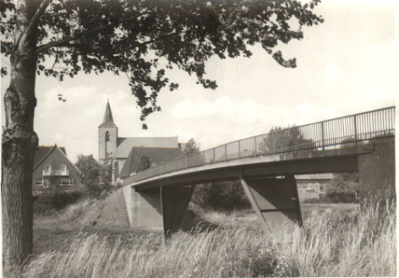
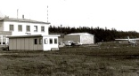
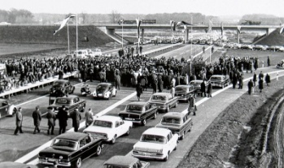



Zeitraum von 1960 bis 1970
1964 Stellvertreter-
kriege; Vietnam-
krieg
1968 Attentat auf
Martin Luther King
Erster Raum-
flug eines
Menschen; Bau
der Berliner Mauer
1960
1965
1970
1962 Kubakrise
1969 Erste
Mondlandung
1966 Erste Große
Koalition in der
Bundesrepublik
1963 Ermordung
John F. Kennedy
I
Unternehmen ALBA gegründet
1964
Die von Albert Baving ins Leben gerufene Firma entwickelt sich schnell zum größten privaten Straßenreinigungsunternehmen der BRD.
Eröffnung des Autobahnkreuzes Lotte/Osnabrück
Eröffnung der „Hansalinie“
Fertigstellung einer Stahl und Betonbrücke
©Kreis Steinfurt
©Kreis Steinfurt
1968
©Kreis Steinfurt
1968
©Kreis Steinfurt
Die Konstruktion verbindet Hembergen mit Greven-Pentrup.
1966
1960
Gründung des Flughafens Münster/Osnabrück GmbH
Fertigstellung der Bodelschwingh-Brücke
TWE stellt den Personenverkehr ein
Die Brücke führt über die Ems, ist 250 m lang und vierspurig.
1969
Gründung Ingenieurschule
1968
1963
Einrichtung der kürzesten Bundesstraße Deutschlands, der B 499, zwischen Neuenkirchen und Steinfurt.
Die neu gegründete Staatliche Ingenieurschule für Maschinen-wesen in Burgsteinfurt nimmt den Vorlesungsbetrieb in der ehemaligen Tabakfabrik Rot-mann auf.
1967
©Kreis Steinfurt
©Kreis Steinfurt

Slide 35
1800
1820
1840
1860
1880
1900
1920
1940
1960
2000
2016
1970
1980
Betrachtungszeitraum von
1970 bis 1980

Slide 36



Zeitraum von 1970 bis 1980
1971 Moskauer und
Warschauer
Verträge
1975 Ende des
Vietnamkriegs
1970
1975
1980
1973 Ölkrise
Ende 1970er
Entstehung der
Partei „Die Grünen“
1974 Erste
Fußball-WM in
Deutschland
I
Der Rat der Stadt erhebt Anspruch auf die Siedlung Reckenfeld
Das alte Zollhaus wird abgerissen
Luftkurort
Freigabe der Strecke Hörstel-Ibbenbüren der A 30
1970
1974
Bereits 156 Jahre zuvor war der Max-Clemens-Kanal als Wasser-straße geschlossen worden.
1978
Tecklenburg erhält das Prädikat als „Staatlich anerkannter Luftkurort“.
Dagegen legt die Stadt Greven, zu der Reckenfeld bisher politisch gehört hat, scharfen Protest ein und kann den „Übergriff“ abwehren.
1974
Bau der Mensa und des großen Hochschulgebäudes
Eröffnung des neuen Flughafens Münster/Osnabrück
1976
Der Flughafen wurde auf dem bestehenden Verkehrslande-platz Greven errichtet.
1972
Einweihung des heutigen Kreishauses
Vereinigung der Altkreise Steinfurt und Tecklenburg mit Teilen des aufgelösten Kreises Münster zum neuen Kreis Steinfurt.
Einstellung des Güterverkehrs und des kompletten Bahnbetriebs der Westfälischen Nordbahn von Stadtlohn nach Burgsteinfurt.
1975
©Kreis Steinfurt
©Kreis Steinfurt
Die Einweihung fand am 10. Mai 1972 statt. Bezogen wurde der Neubau bereits am 01.01.1972.
1972
1972
©Kreis Steinfurt

Slide 37
1800
1820
1840
1860
1880
1900
1920
1940
1960
2000
2016
1980
1990
Betrachtungszeitraum von
1980 bis 1990

Slide 38



Zeitraum von 1980 bis 1990
1980 Der Erste
Golfkrieg
1984 Richard von
Weizsäcker wird
Bundespräsident
1989 George H. W.
Bush wird Präsident
der USA; Fall der
Berliner Mauer
1980
1981 Attentat auf
Papst Johannes
Paul II.
1985
1990
1982 Helmut Kohl
wird Bundeskanzler
1986 Atomreaktor-
katastrophe in
Tschernobyl
I
Südliche Umgehungsstraße Horstmar freigegeben
1989
Emsdetten
Anerkennung des FMO als internationaler Flughafen
Rheine
1987
©Kreis Steinfurt
©Kreis Steinfurt
Freigabe der Strecke Hörstel-Rheine-Kanalhafen der A 30
©Kreis Steinfurt
1984
1984
1986
Der Personalverkehr der Bahnstrecke zwischen Coesfeld und Rheine wird am 29. September 1984 eingestellt.
Das Brücken-Projekt Eisen-bahnüberführung Elbers-straße wurde nach 1945 erneut im Jahr 1984 aufgegriffen und am 7. November 1986 fertig-gestellt.

Slide 39
1800
1820
1840
1860
1880
1900
1920
1940
1960
1980
2016
1990
2000
Betrachtungszeitraum von
1990 bis 2000

Slide 40


Zeitraum von 1990 bis 2000
1993 Erster
Terroranschlag auf
World Trade Center
1990 Wieder-
vereinigung
Deutschlands
1990
1995
1998 Gerhard
Schröder wird
Bundeskanzler
2000
1991 Zweiter
Golfkrieg
1992 Vertrag von
Maastricht wird
unterzeichnet; Bill
Clinton Präsident
der USA
I
Freigabe der Strecke Schüttorf-Rheine-Nord der A30
1991
Naturschutzgebiet wird eingerichtet
Stoff zur Verhüllung des Reichstages
Schließung des Schifferkinderheims in Hörstel
©Kreis Steinfurt
Kneipp-Kurort
1990
1991
1995
Tecklenburg erhält Anerken-nung als Kneipp-Kurort.
©Kreis Steinfurt
Die Firma Schilgen in Emsdetten liefert den Stoff zur Verhüllung des Reichstages durch den Künstler Christo.
1999
Das Naturschutzgebiet Koffi-tuten in Schale, ein 23,55 ha großes Naturschutzgebiet wird eingerichtet. Es beher-bergt das letzte Hochmoor im Kreisgebiet. Das Natur-schutzgebiet ist in einen Naturerlebnisweg einge-bunden.
Freigabe der Autobahnstrecke A 31 Gronau/Ochtrup-AS Heek
Mehr als eine Million Fluggäste in diesem Jahr auf dem FMO
1990
1997

Slide 41
1800
1820
1840
1860
1880
1900
1920
1940
1960
1980
2016
2000
2010
Betrachtungszeitraum von
2000 bis 2010

Slide 42




Zeitraum von 2000 bis 2010
2002 Einführung
des Euro in der EU
2005 Benedikt XVI.
wird Papst
2009 „Eurokrise“
bricht aus
2000 George W.
Bush zum
Präsidenten
gewählt
2000
2005
2010
2008 Barack Obama
wird zum
Präsidenten
2001 Terror-
anschläge in den
USA
I
„RadBahn Münsterland“
Draiflessen Collection
Beginn des Projektes „RadBahn Münsterland“ – der Bahnradweg Coesfeld-Rheine.
2009
Naturpark TERRA.vita
„Radroute des Jahres“
©Kreis Steinfurt
Erster integrativer Reitweg
2009
©Kreis Steinfurt
EmsRadweg durch den Kreis Steinfurt wird zur „Radroute des Jahres 2005“ in NRW gekürt.
Naturpark TERRA.vita im westl. Kreis Steinfurt wird zum Europäischen Geopark ernannt.
©Kreis Steinfurt
2005
2001
2004
Auf Initiative der Unternehmerfamilie Brenninkmeijer wurde das Kunst-museum gegründet. Abseits der Metropolen mit internationalem Standard präsentiert es regelmäßig Ausstellungen zu gesellschaftlich relevanten Themen, die aus künstlerischer und wissenschaftlicher Perspektive beleuchtet werden.
Einrichtung von Deut-schlands erstem inte-grativem Reitweg mit breiten Trassen und barrierefreien Reitstationen für Reiter mit und ohne Behinderung in Altenberge, Nordwalde und Greven.
Freigabe der Neubaustrecke der B 54 Gronau-Münster
2004
©Kreis Steinfurt

Slide 43
1800
1820
1840
1860
1880
1900
1920
1940
1960
1980
2000
2010
2016
Betrachtungszeitraum von
2010 bis 2016

Slide 44



Zeitraum von 2010 bis 2016
2014 Teilabzug der
ISAF aus Afghanistan
2010 David
Cameron wird
Premierminister
2016 Brexit der
Briten
2010
2013 Anschlag
Boston-Marathon
2015
2016
2012 Putin zum
dritten Mal
russischer Präsident
Ab 2015
Diskussionen über
Öffnung der
deutschen Grenze
für Bürgerkriegs-
flüchtlinge
I
Jahrhunderthochwasser
2010
Jahrhunderthochwasser in Wettringen entlang der Vechte aufgrund unwetter-artiger Regenfälle.
Die Teutoschleifen
Windpark
Ortsumgehung Lienen
©Kreis Steinfurt
©Kreis Steinfurt
2014
2016
2011
Im Kreis Steinfurt werden immer mehr Projekte eines Windparks, bei denen der vor Ort lebenden Be-völkerung eine Beteiligung an dem Projekt angeboten wird, werden realisiert.
Burgsteinfurt – Neubau Fachhochschule
Die Teutoschleifen im Te-cklenburger Land, fünf Premium-Wanderwege in Tecklenburg, Lengerich, Be-vergern, Riesenbeck und Lienen, werden vom Verein Tecklenburger Land Touris-mus eröffnet.
Nach Jahrzehnten der Verhandlungen und Pla-nungen wird der erste Teil-abschnitt der Ortsumgeh-ung in Lienen fertiggestellt. Die Weiterführung ist bis heute noch nicht erfolgt.
©Kreis Steinfurt
2012

Slide 45
Aufgestellt durch
Jessica Neumeyer und Tobias Zuidinga vom Straßenbauamt
- mit Unterstützung durch
Frank Bosse und Gisela Schwender vom Heimatverein Tecklenburg und
Dr. Christof Spannhoff vom Kreisheimatbund Steinfurt

Slide 46

Quellenangabe und Bildrechte:

Slide 47

Quellenangabe und Bildrechte:

